Slide 1
La Chiesa Ortodossa di Firenze
Una visita con il Caricentro alla Chiesa più famosa di Firenze grazie alla generosità dei nobili russi tra cui lo Zar

Slide 2
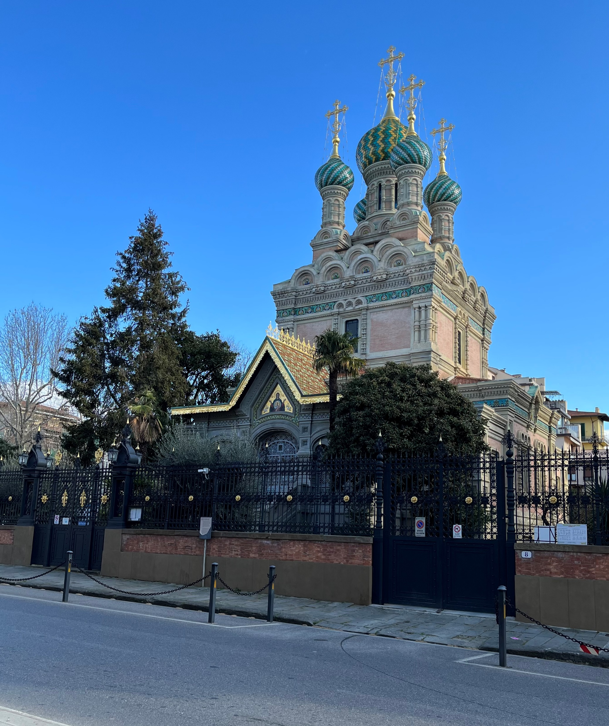

Slide 3
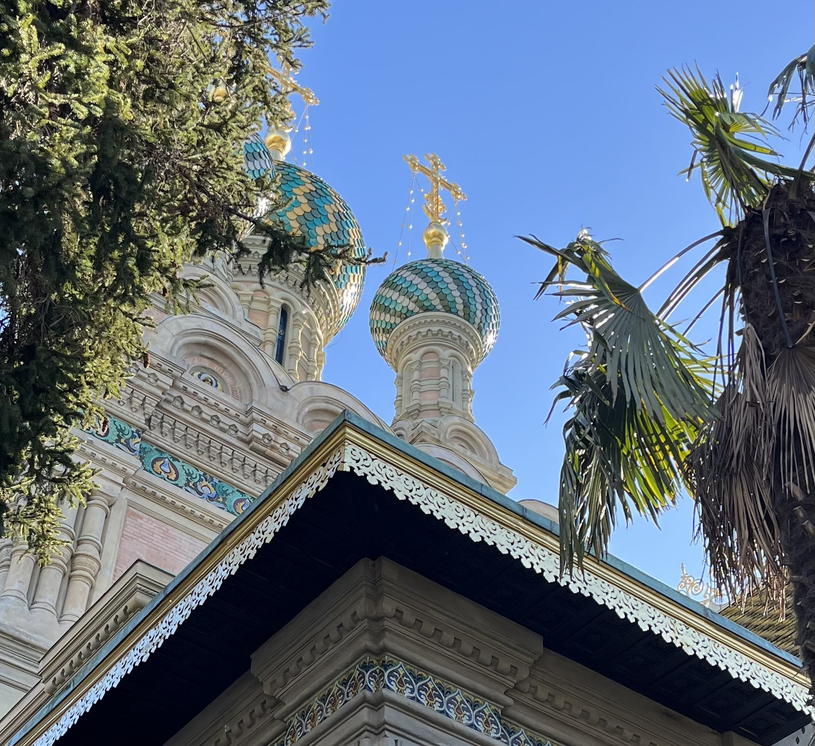

Slide 4
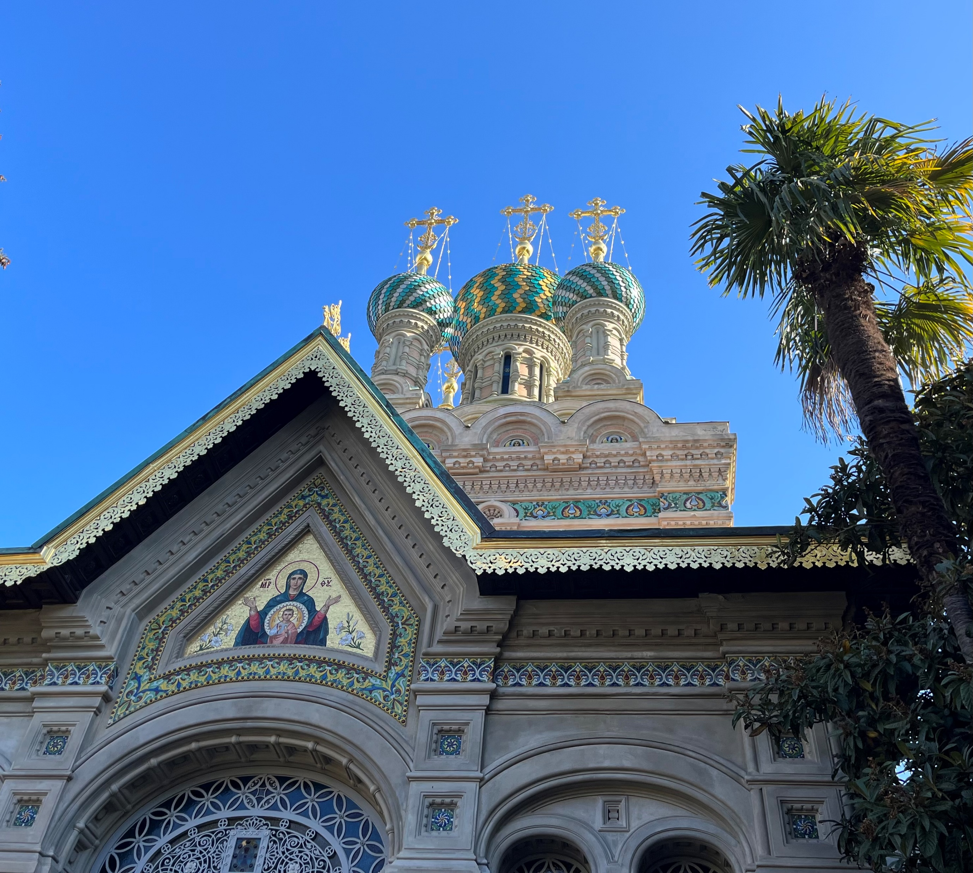

Slide 5
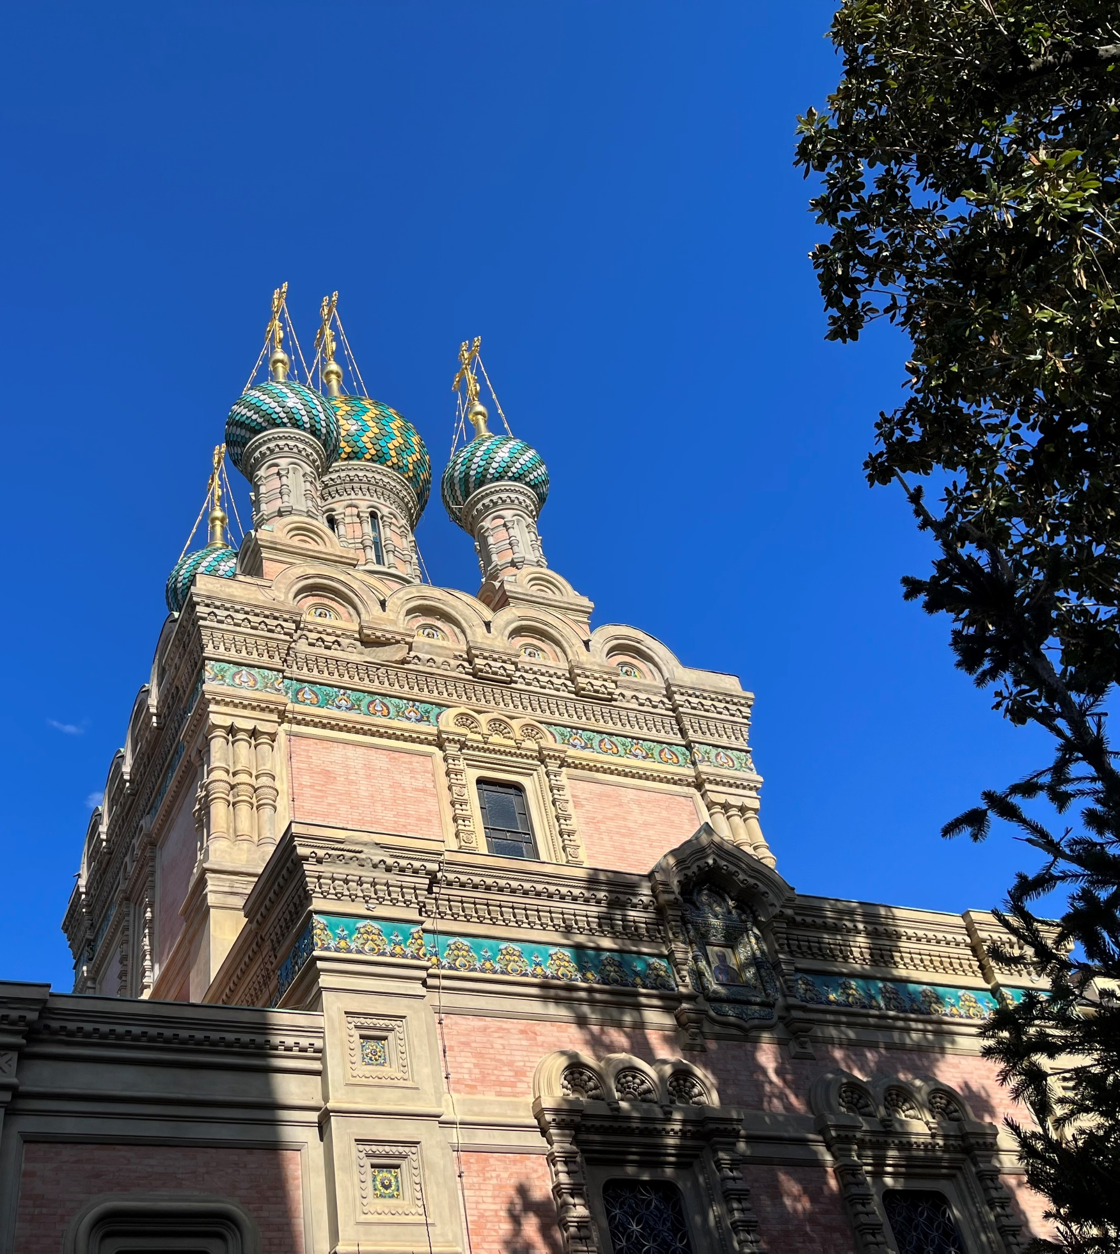

Slide 6
Descrizione della Chiesa a cura del Comune di Firenze

Slide 7
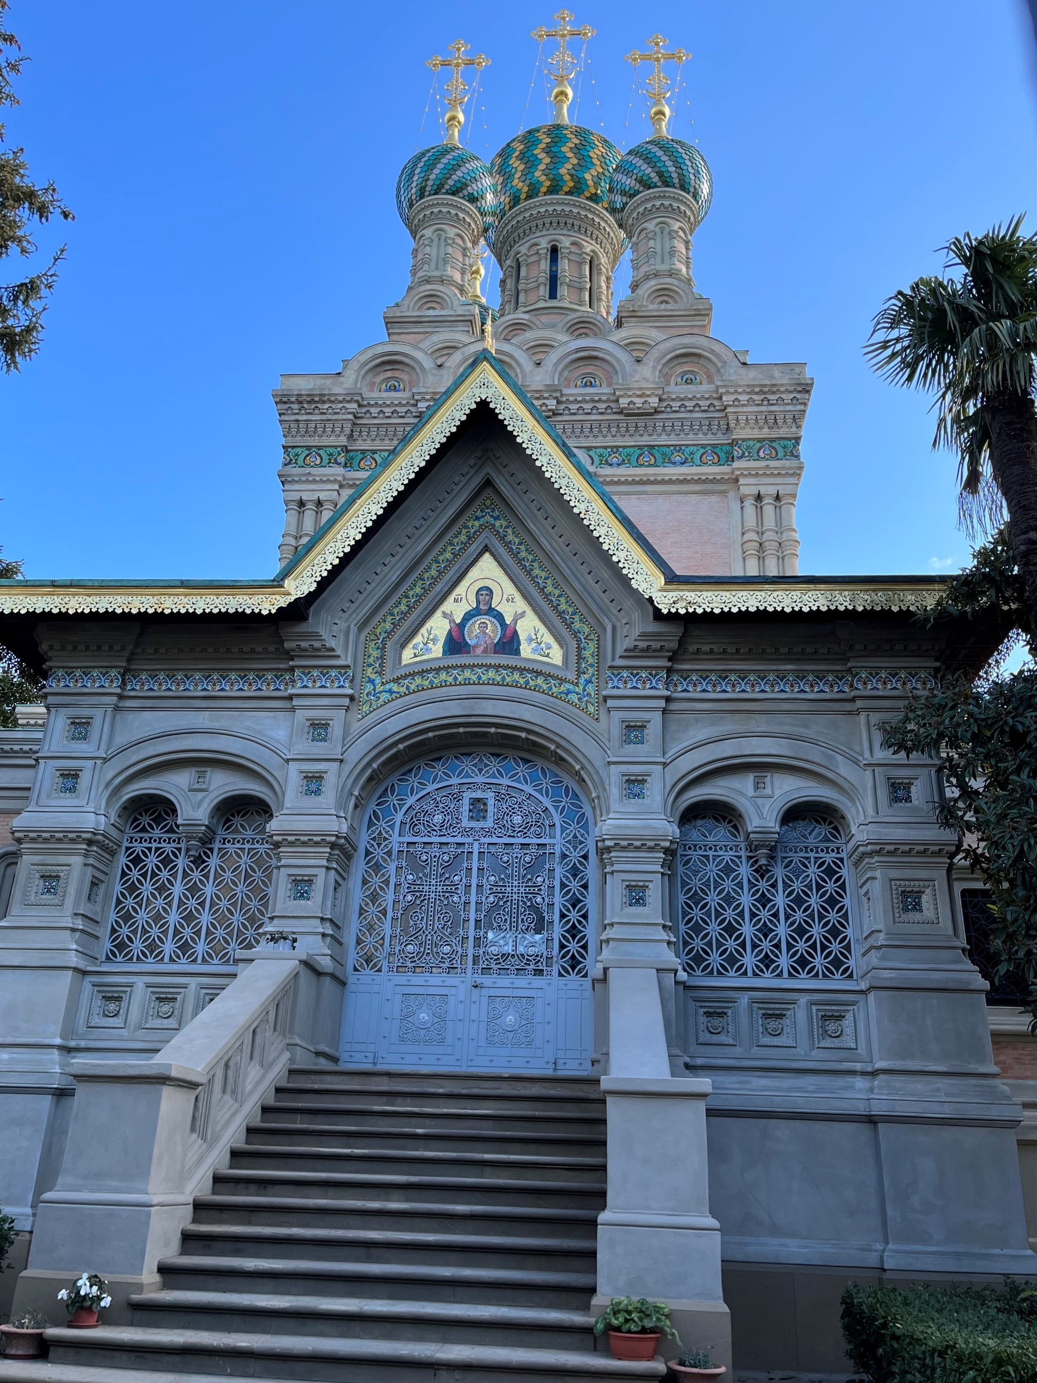

Slide 8
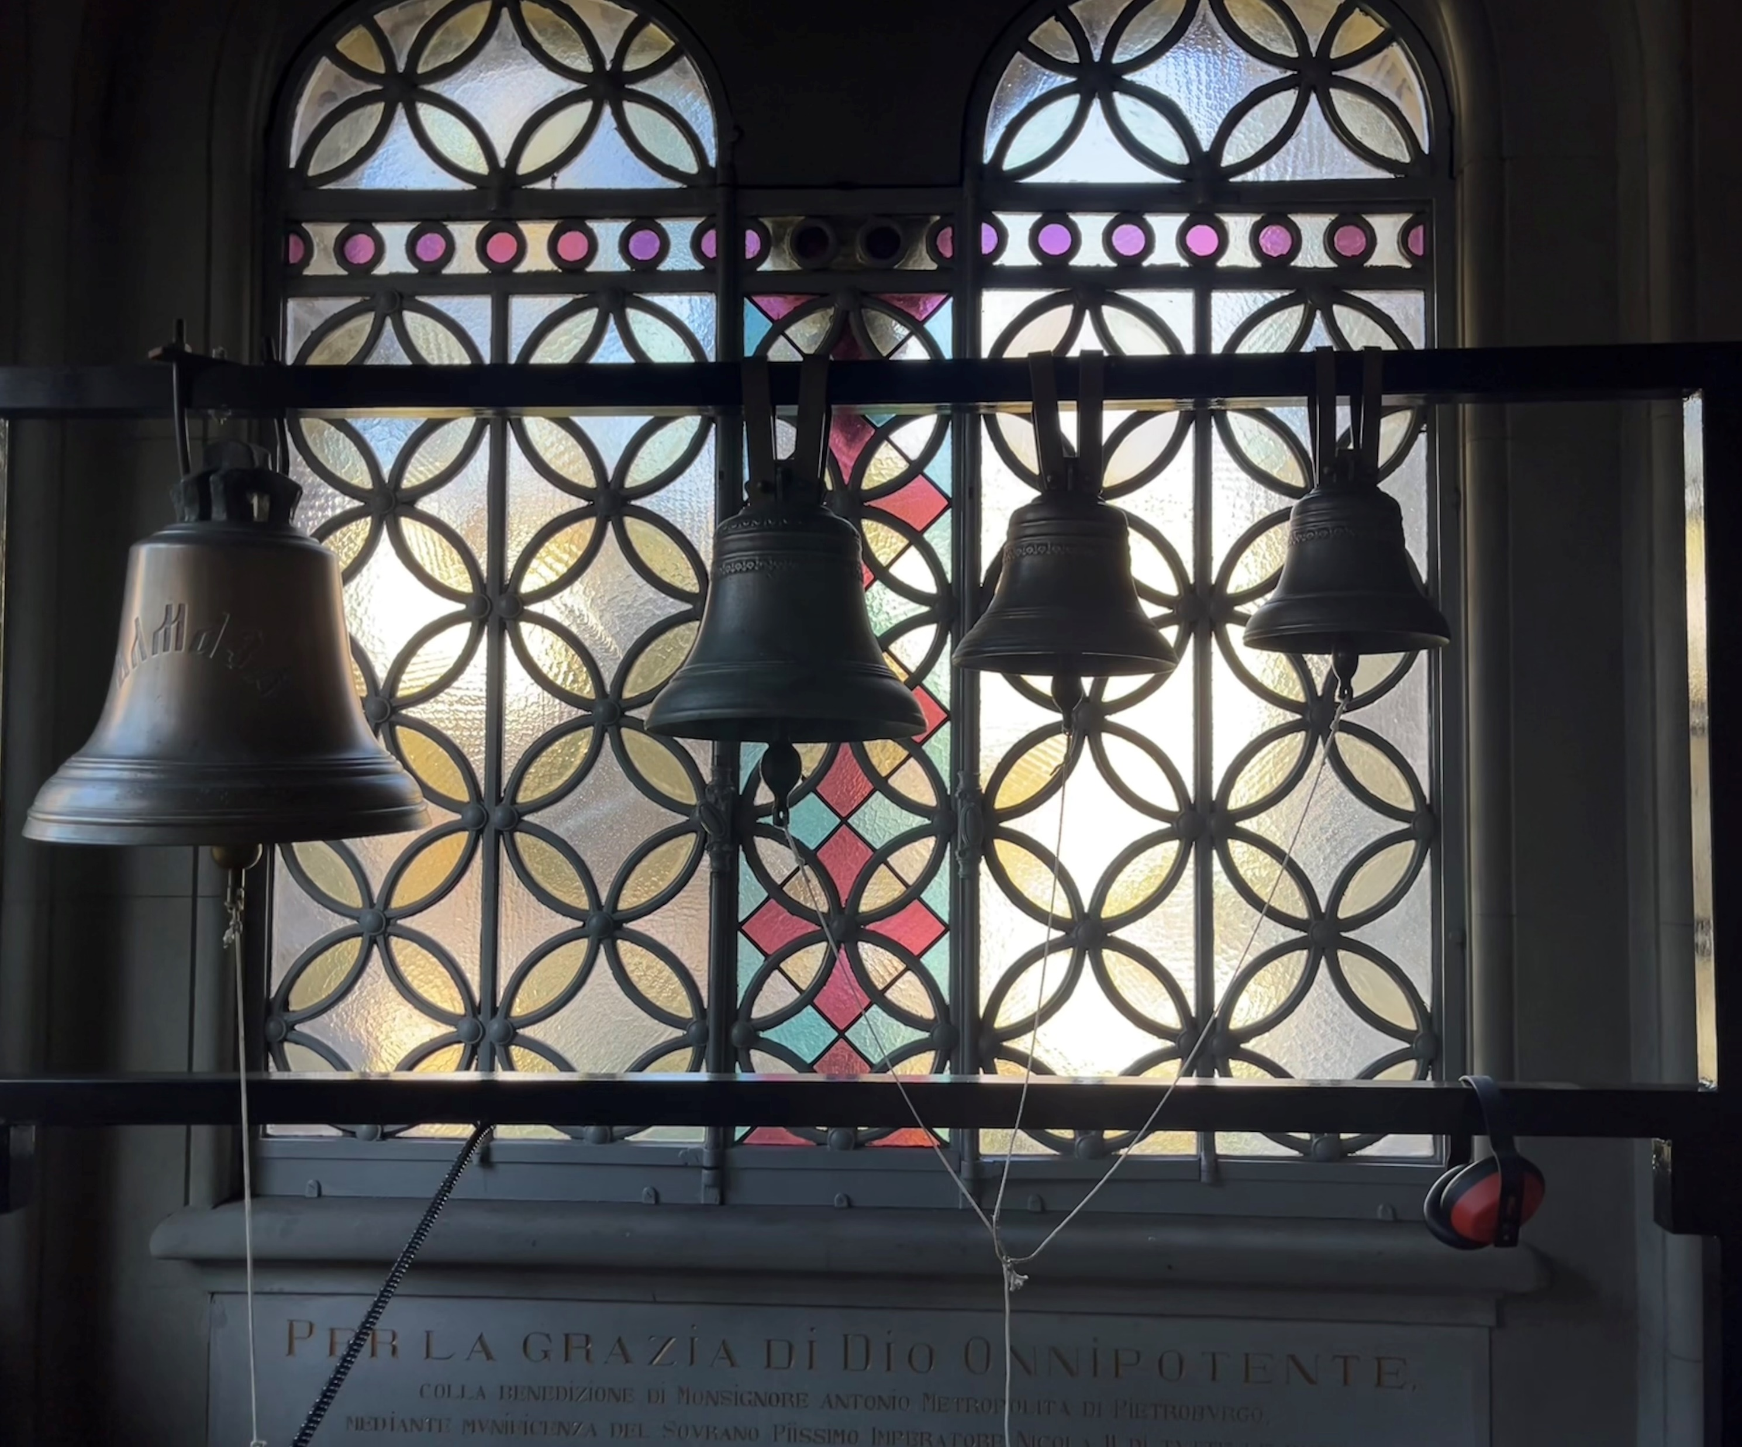

Slide 9
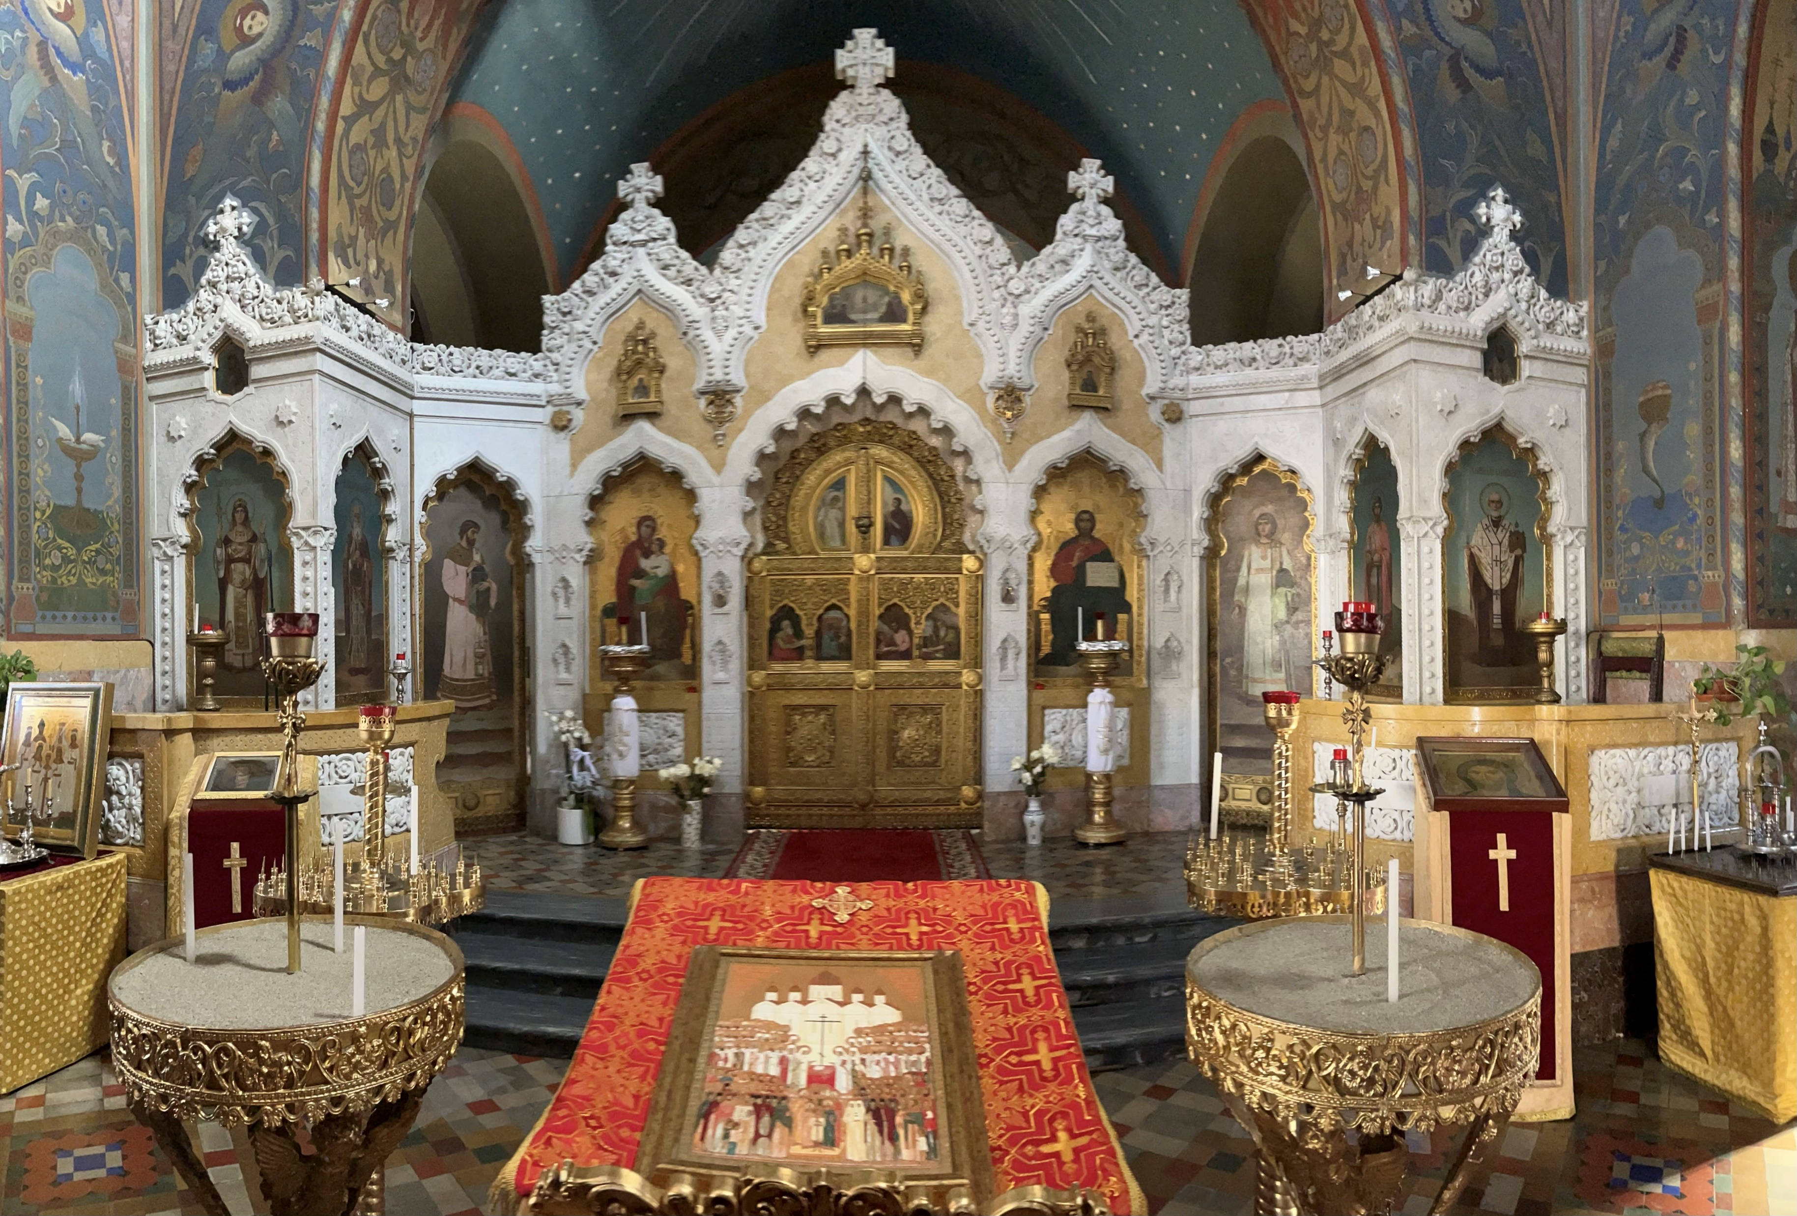

Slide 10
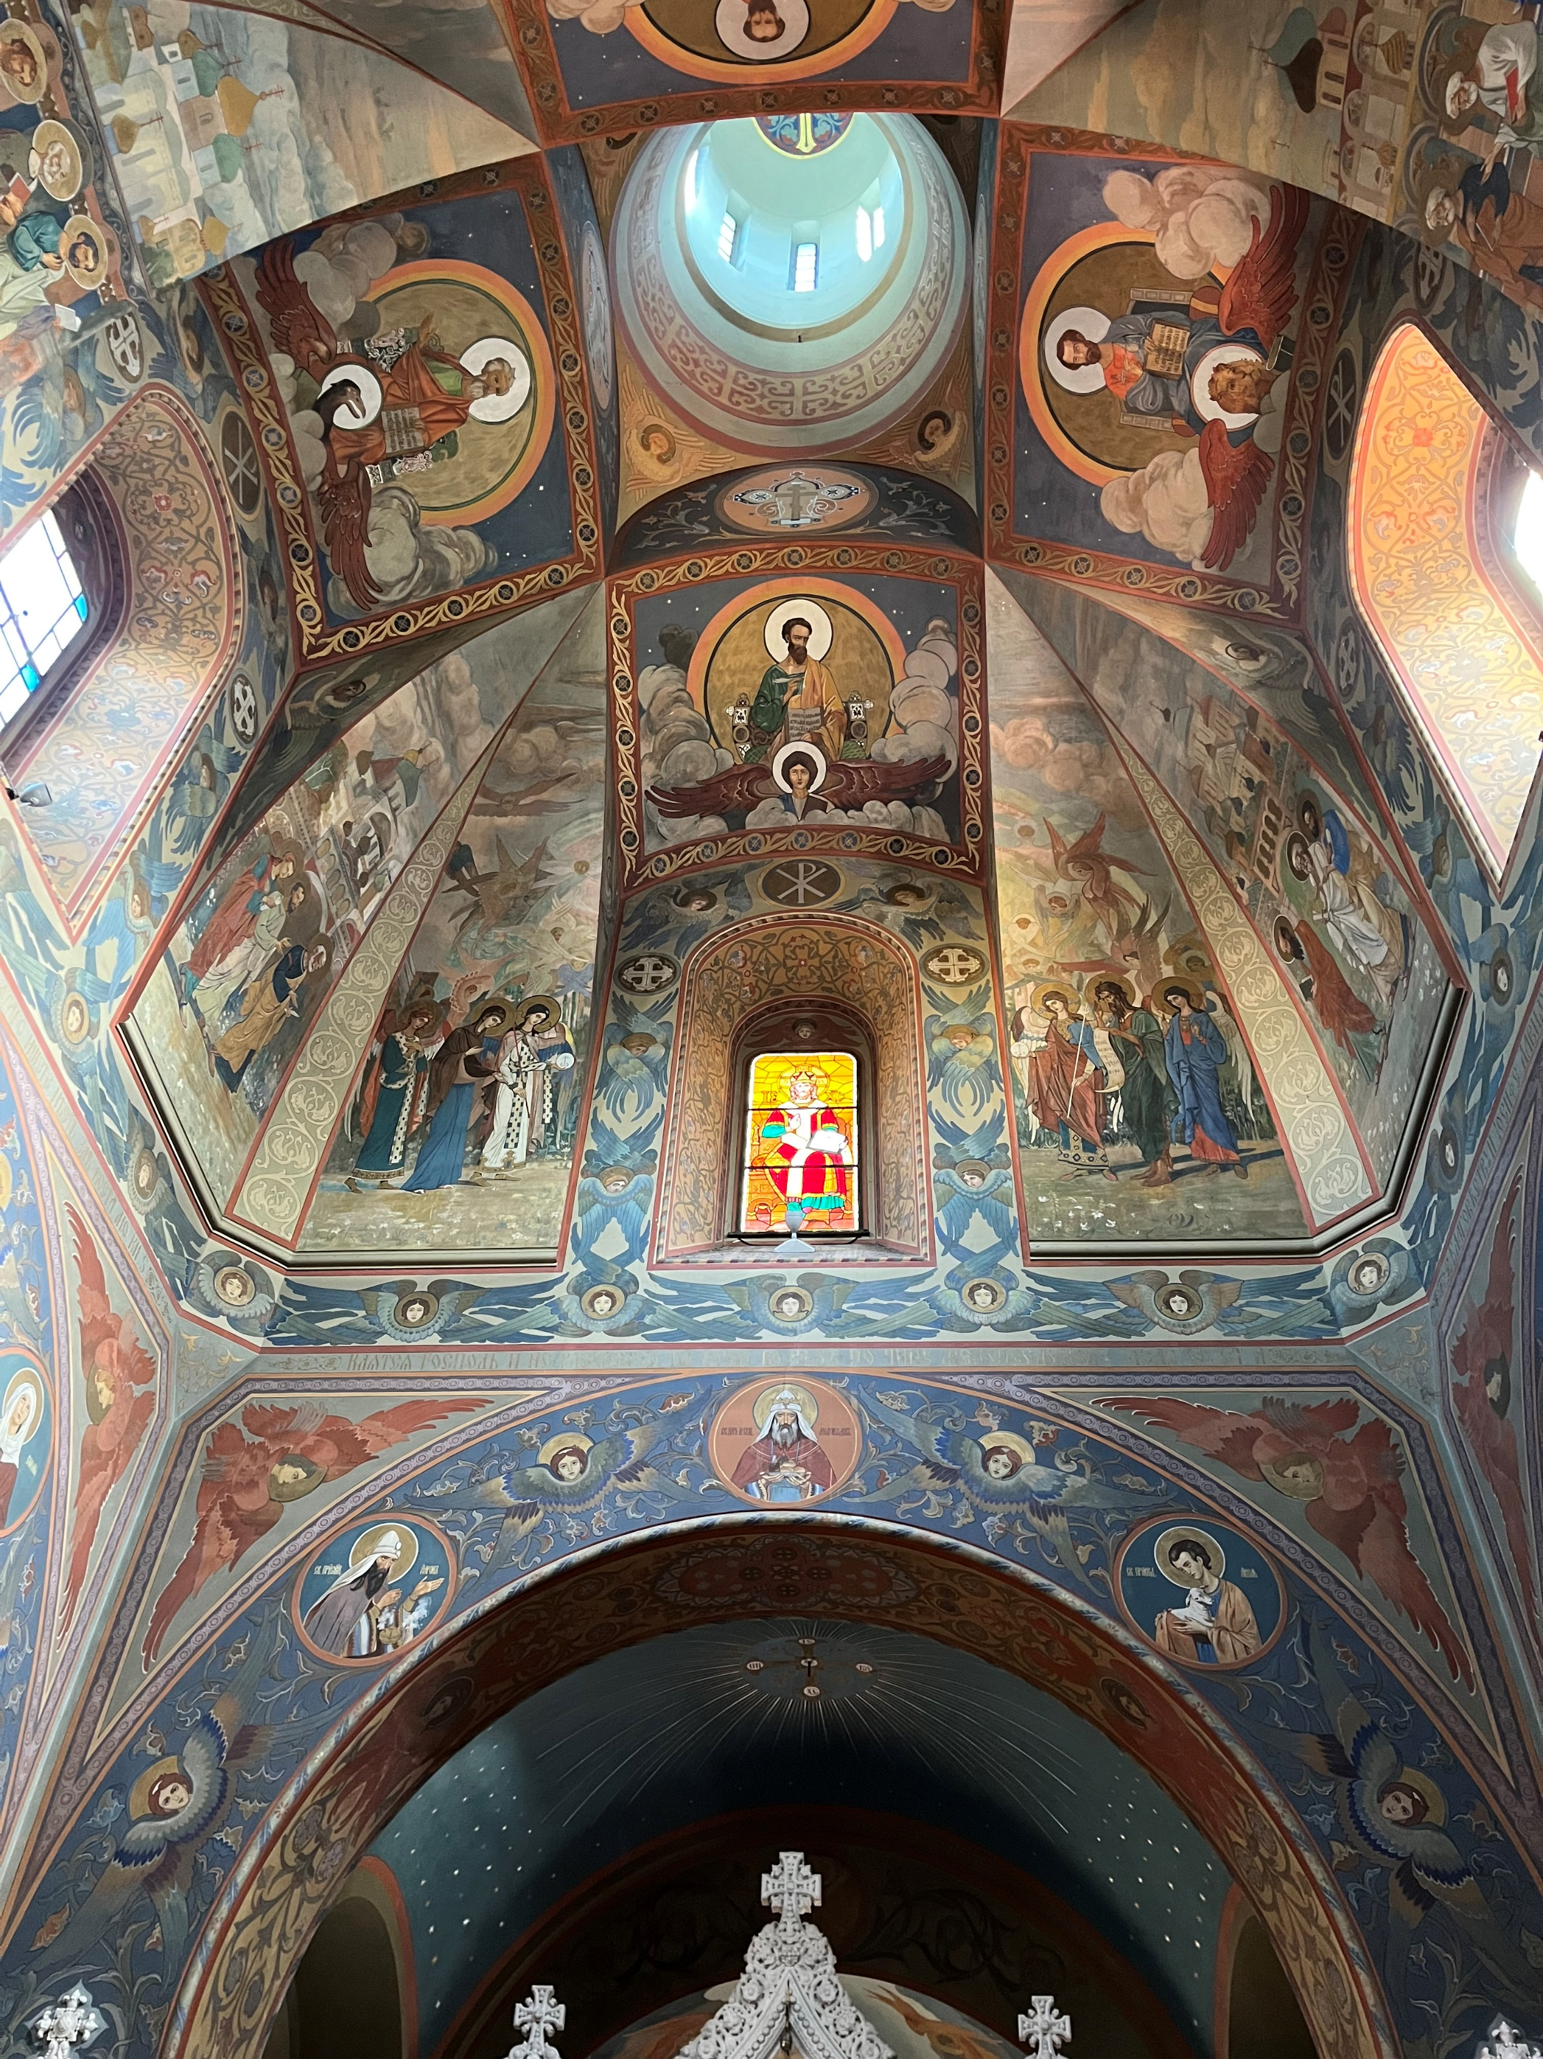

Slide 11
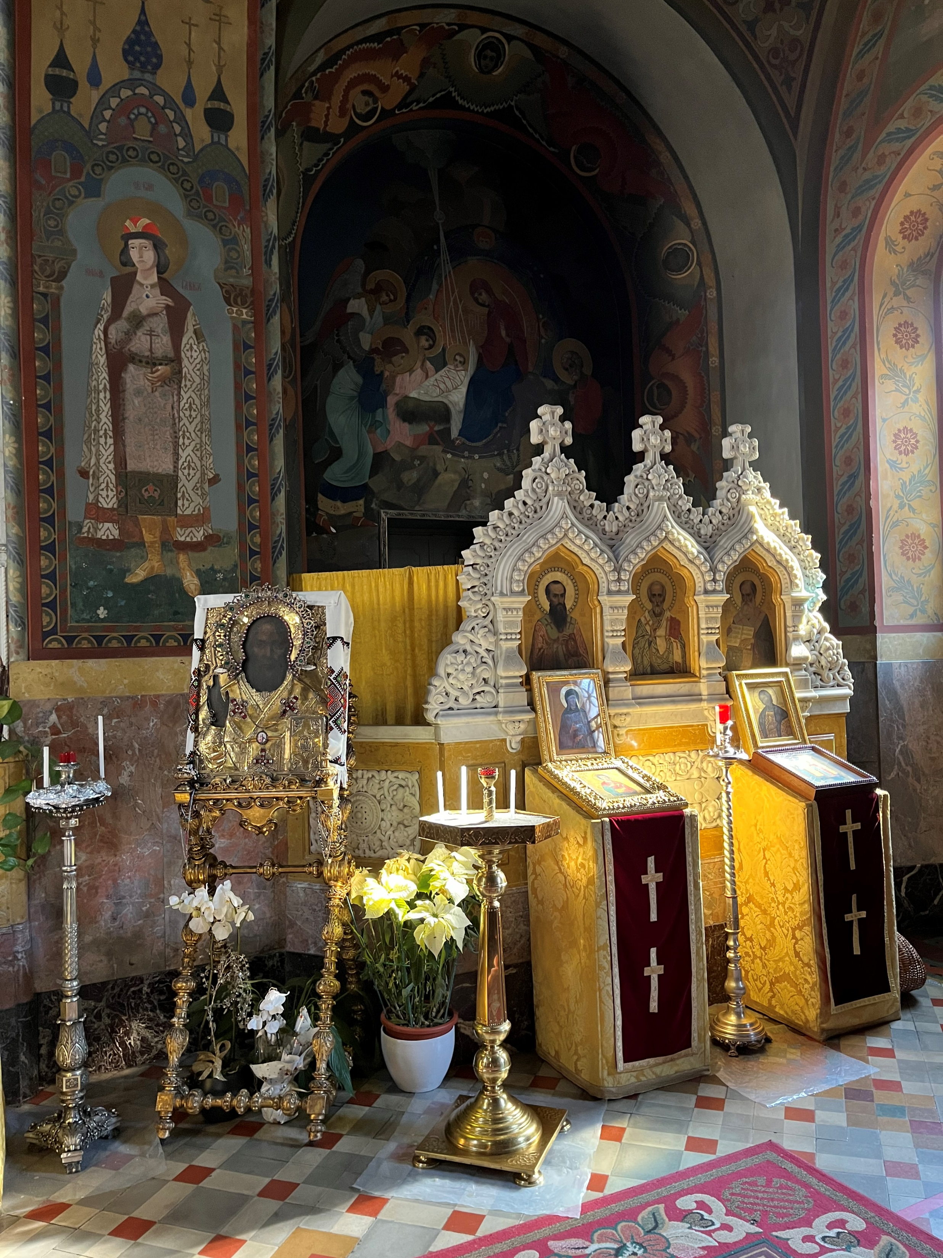

Slide 12
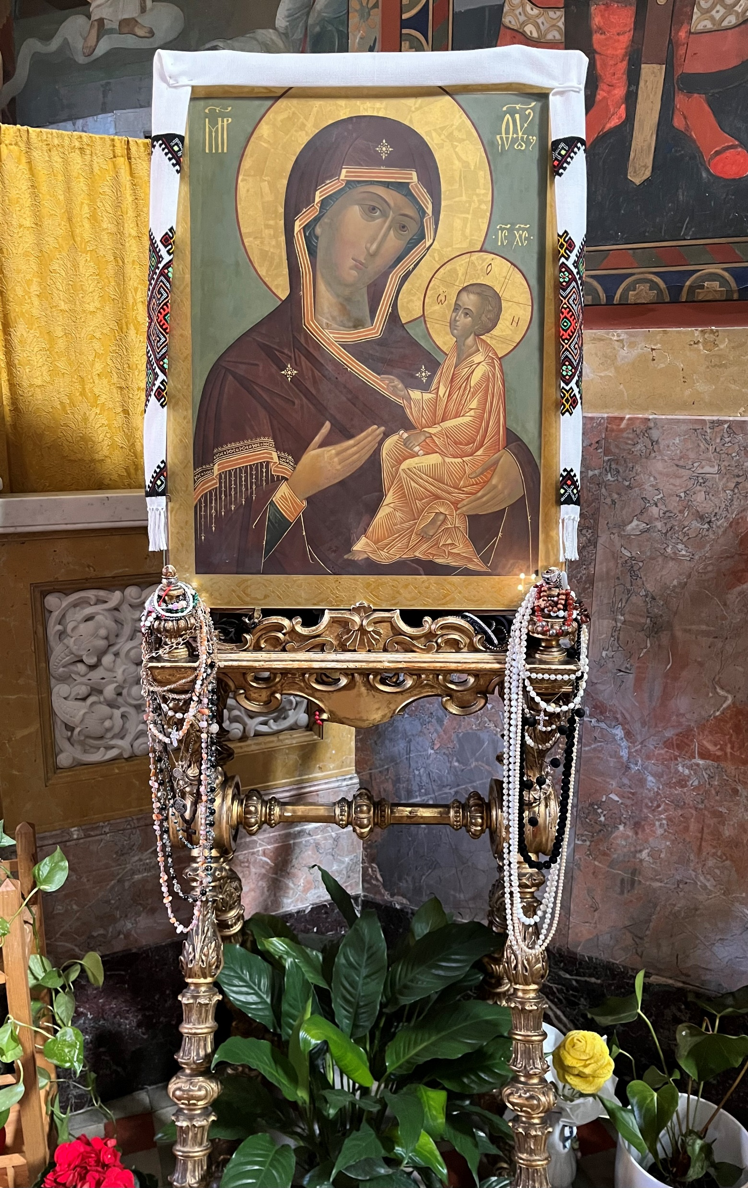

Slide 13
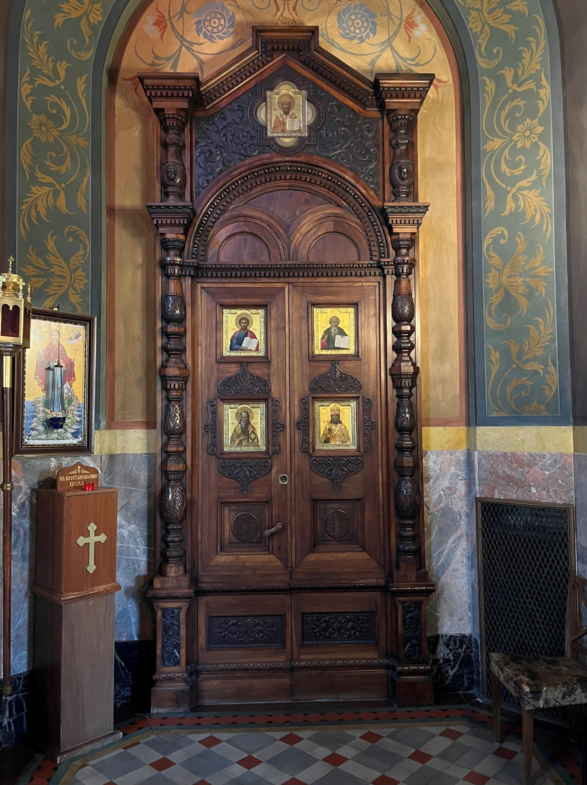

Slide 14
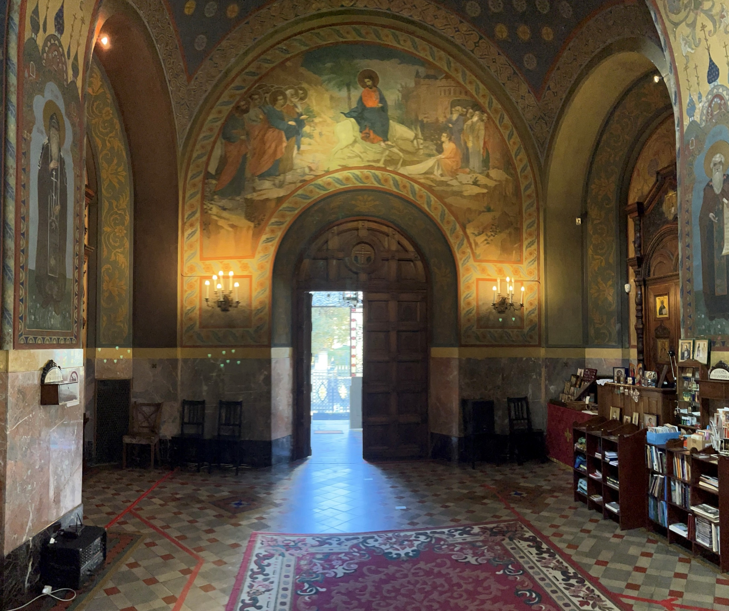

Slide 15
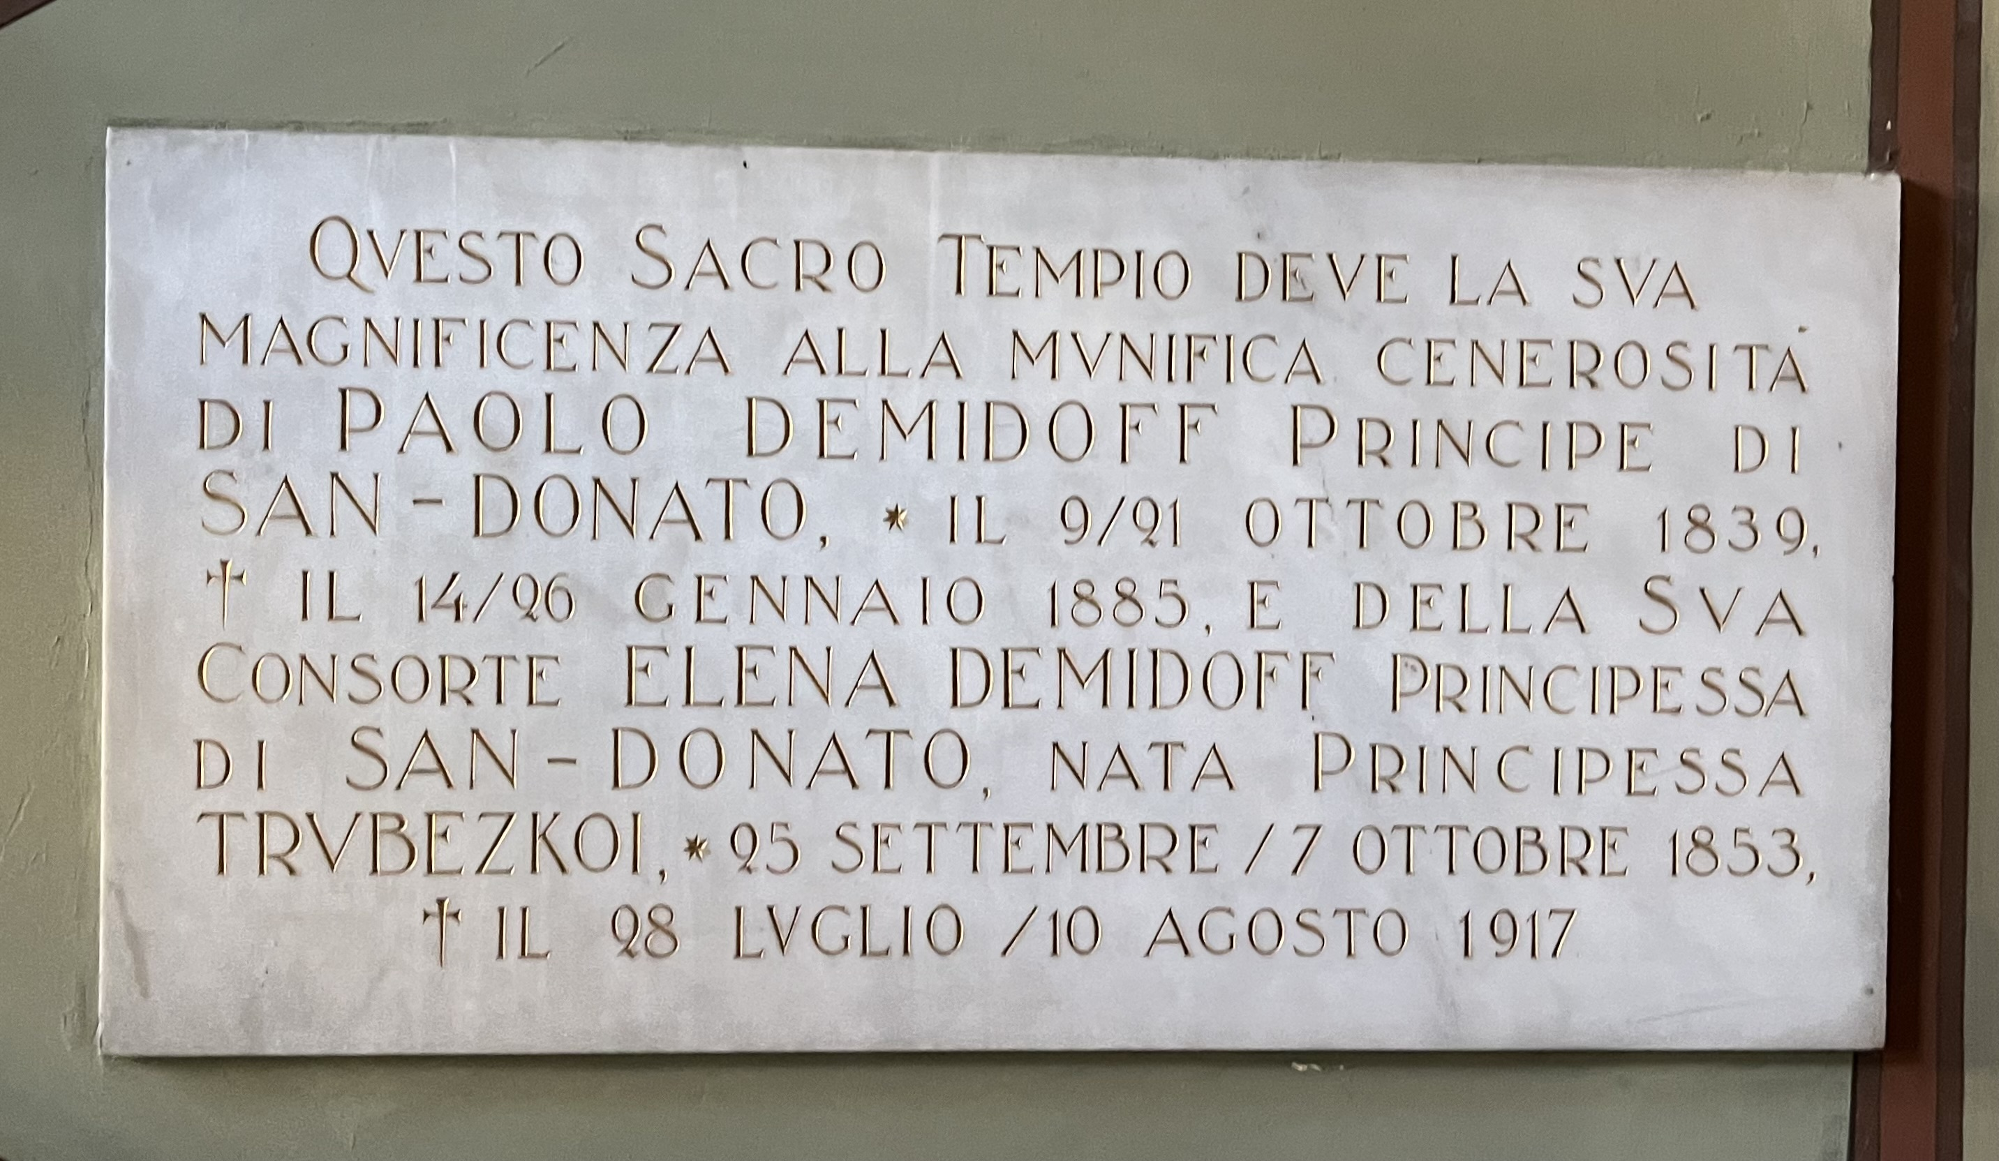

Slide 16
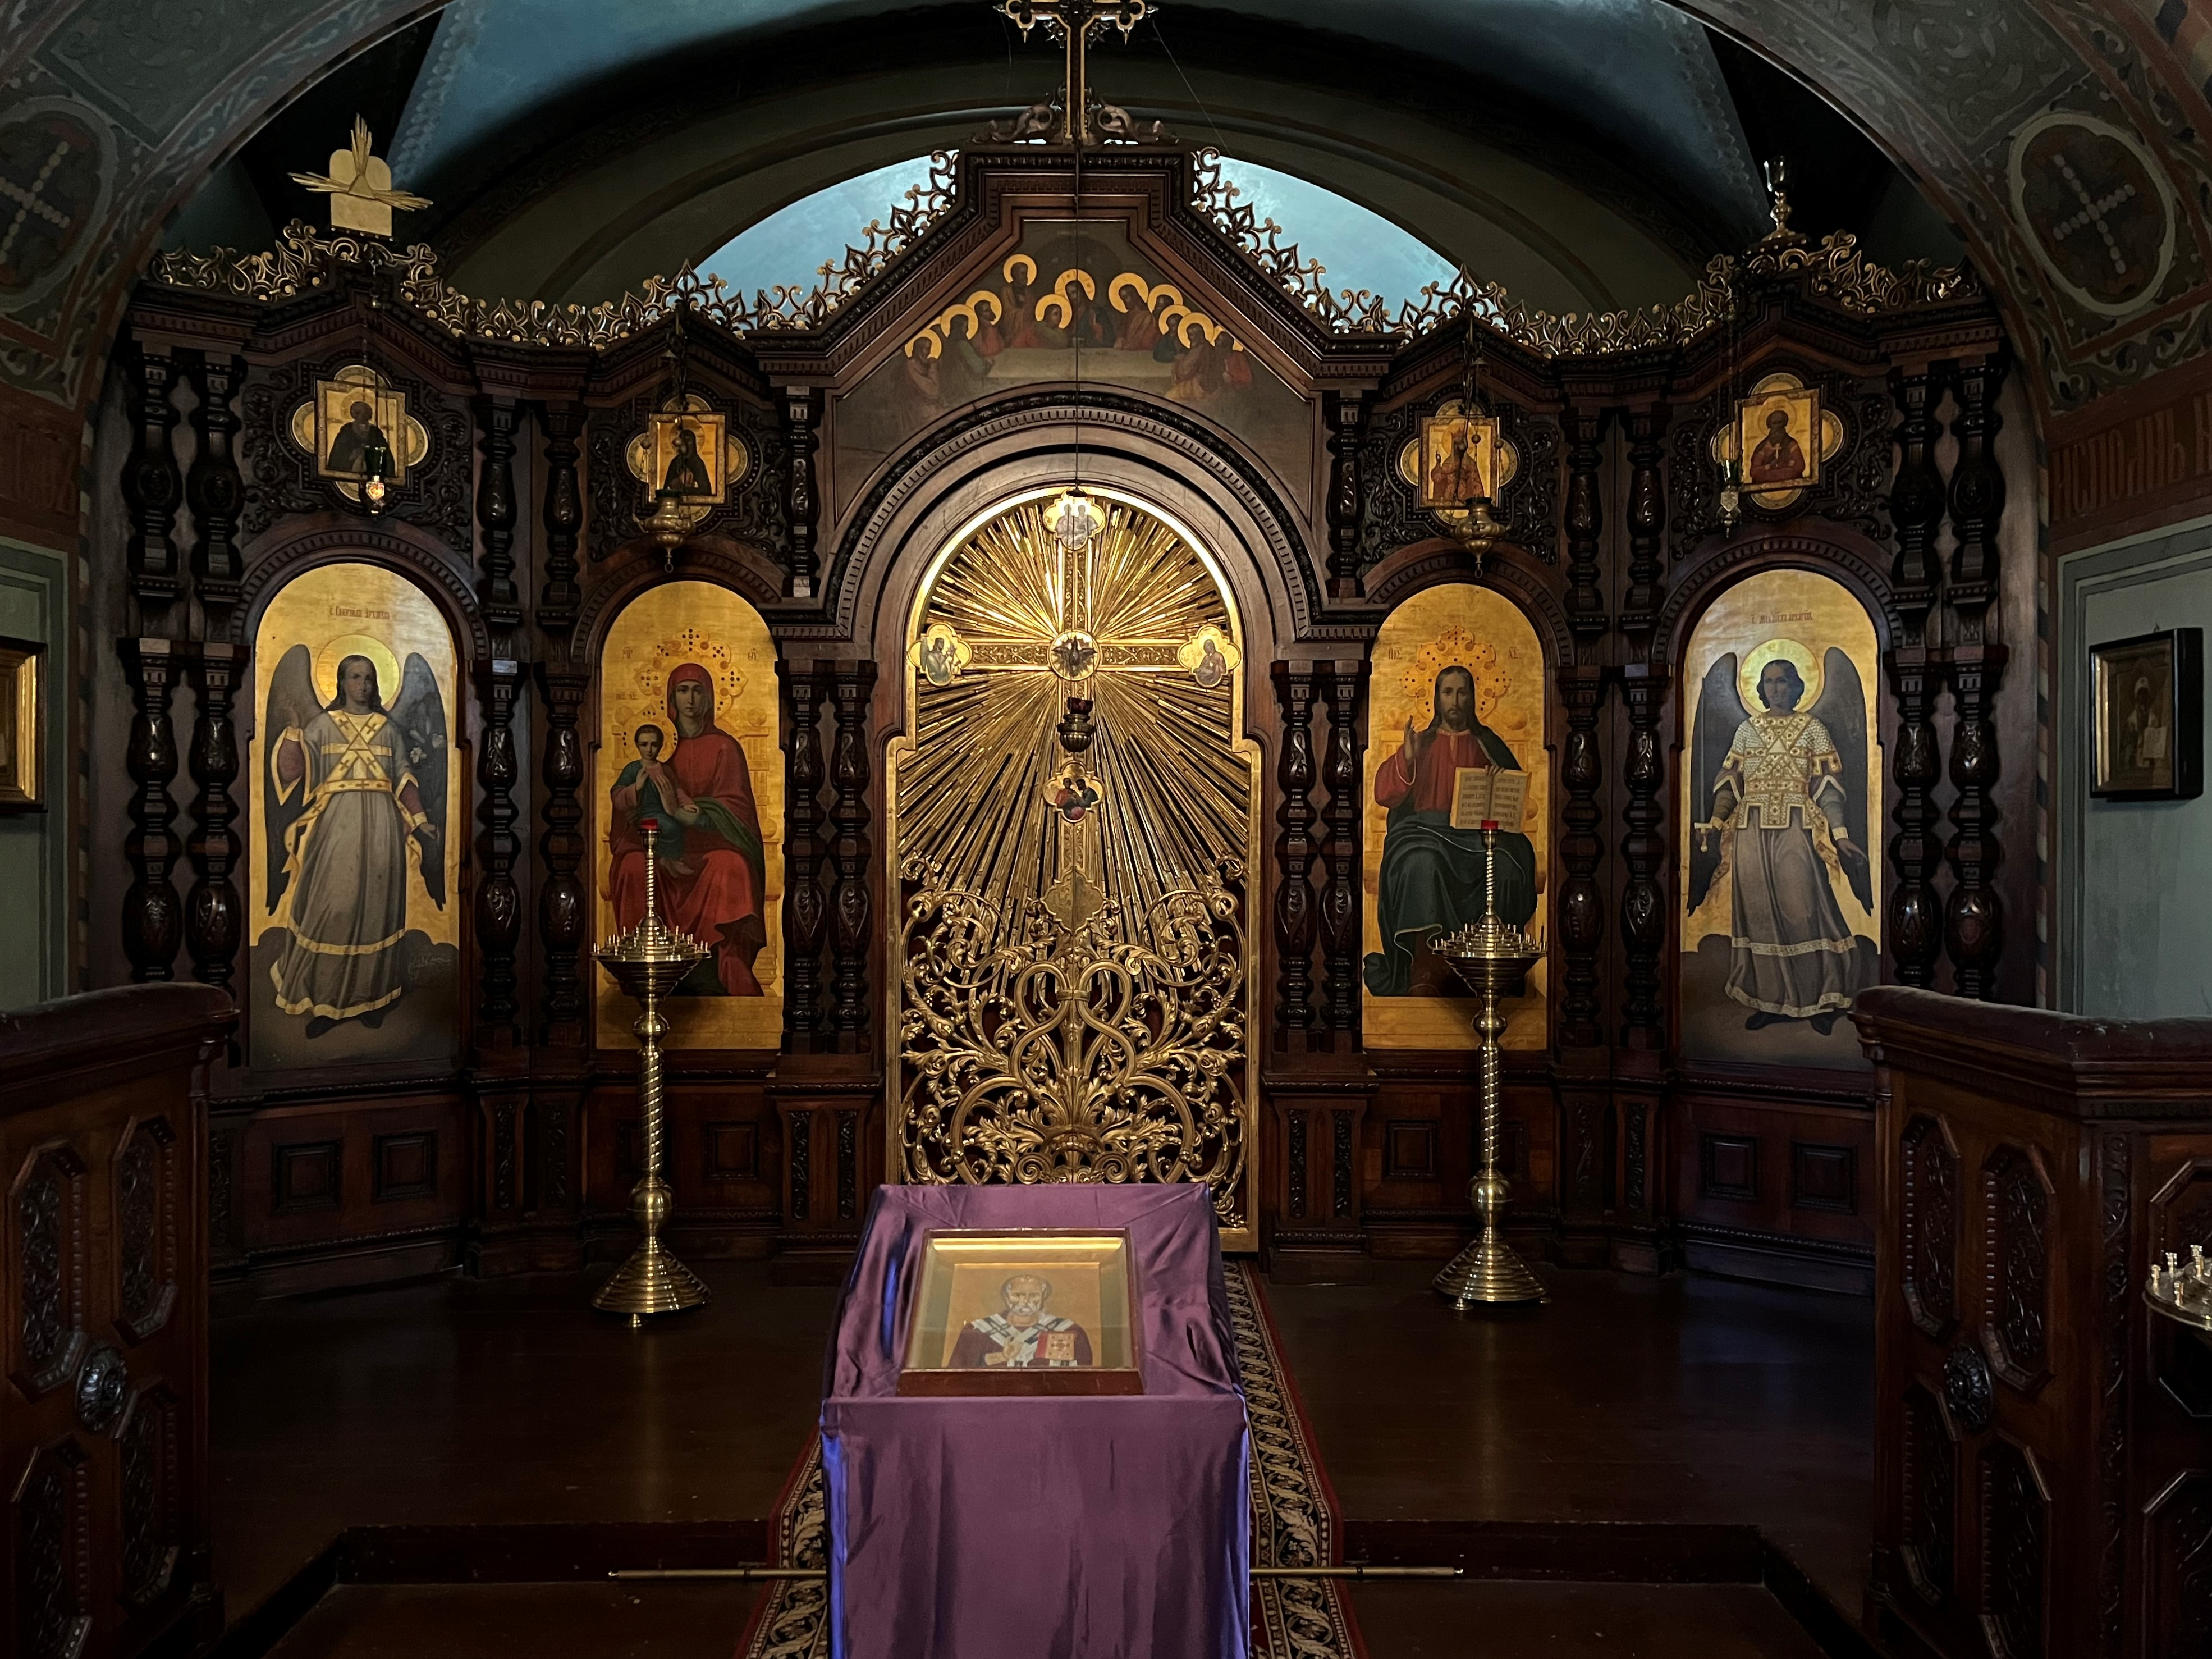

Slide 17
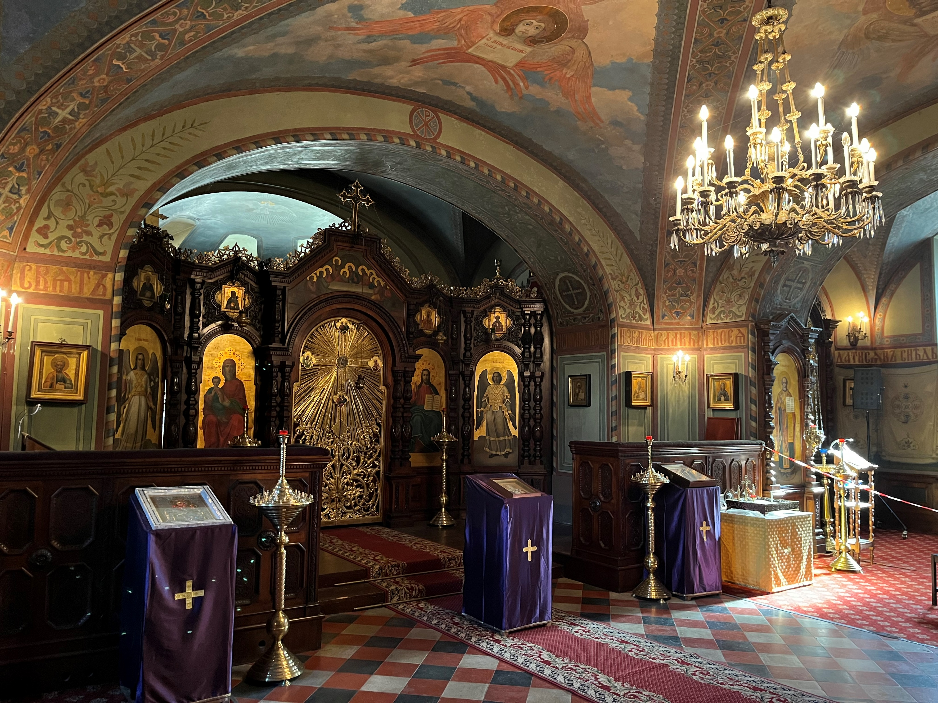

Slide 18
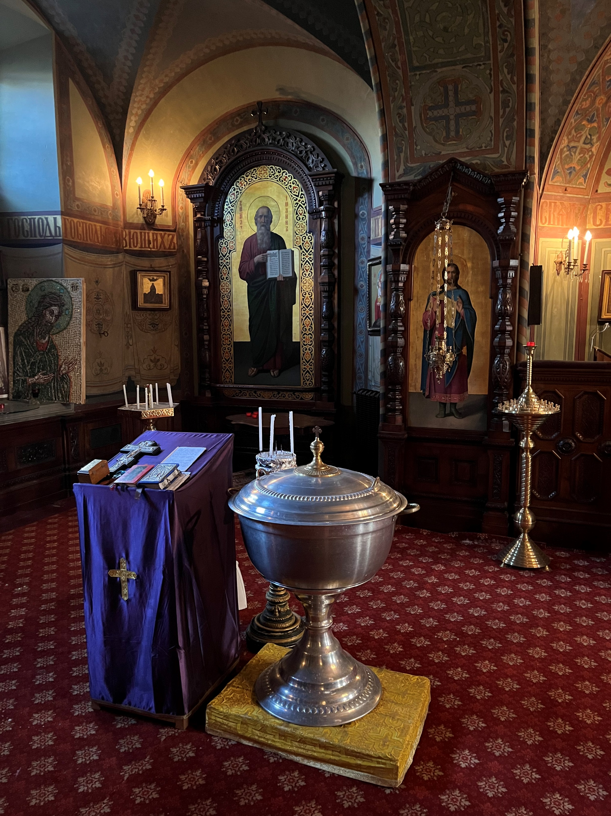

Slide 19
Grazie al Caricentro che ci ha fatto conoscrere questa bellisima chiesa e la sua storia ….

